Slide 1
9. Hafta HI II Kurumsal Sosyal Sorumluluk ve Halkla İlişkiler
Kurumsal Sosyal Sorumluluğun Kavramsal Çerçevesi
Kurumsal sosyal sorumluluk ve halkla ilişkiler kavramlarını anlayabilmek için öncelikle bu kavramların yer aldığı bağlamsal çerçevenin iyi kavranması gereklidir. Bu bağlamda, kurumsal sosyal sorumluluğun kavramsal çerçevesi, toplumun dinamikleri olarak kabul edilen üç temel kavrama, yani sorumluluk, sosyal sorumluluk ve kurumsal sosyal sorumluluğa dayanmaktadır. Bu üç kavram, bir üçgenin köşeleri gibi birbirini tamamlar niteliktedir.

Slide 2
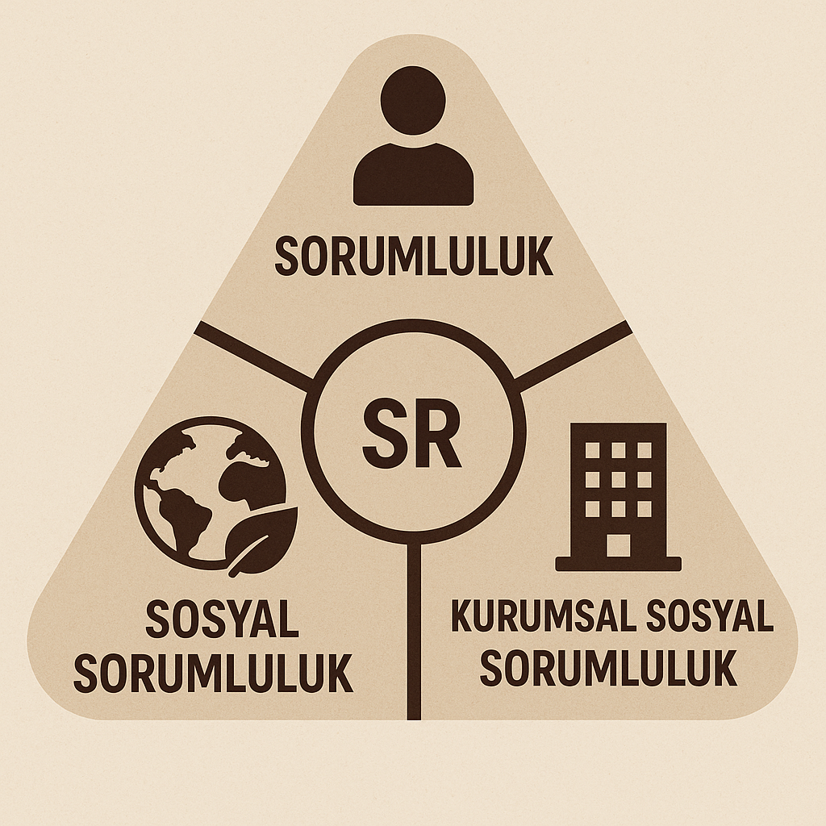
9.

Slide 3
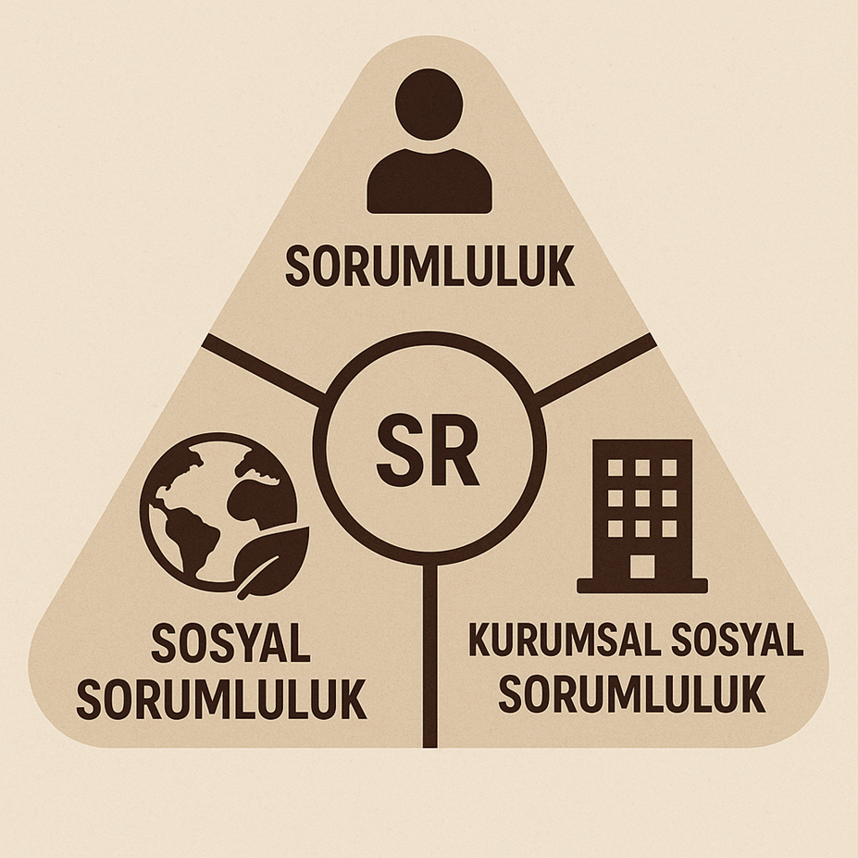
Toplum dinamiklerinin birinci ayağını oluşturan sorumluluk kavramı, günlük dilde gerek bireysel, gerek kurumsal, gerekse toplumsal düzlemde sıklıkla kullanılmaktadır. Yaşam boyunca bireyin üstlendiği roller ile bu rollerin doğurduğu yükümlülükler arasında sıkı bir ilişki vardır.

Slide 4
Örneğin baba, işveren, iş gören, öğrenci, yönetici, evlat rollerinin gerektirdiği yükümlülükler, yapılması ve kaçınılması gereken bütün davranışlar “sorumluluk” kavramı altında değerlendirilir. Dolayısıyla birey ve toplumun olduğu her yerde sorumluluğun da olması kaçınılmazdır.

Slide 5
Bu noktadan hareketle, işletmelerin ve kurumların toplum içindeki varlığı göz önünde bulundurularak, kurumların sosyal sorumluluğu, etik anlamda, işletmelerin insanlara ve çevrelerine zarar verebilecek her türlü eylemden kaçınmaları şeklinde tanımlanabilir.

Slide 6

Nitekim bu tanım Kotler ve Lee tarafından da desteklenmekte ve bu araştırmacılara göre, “Kurumsal Sosyal Sorumluluk isteğe bağlı iş uygulamaları ve kurumsal kaynakların katkıları aracılığıyla toplumun refahını iyileştirmek için üstlenilen bir yükümlülüktür.”

Slide 7
Kurumsal Sosyal Sorumluluğun Tarihsel Gelişimi
Kurumsal sosyal sorumluluk kavramının anlaşılabilmesi için tarihsel süreci de göz önünde bulundurmak önemlidir. Bu çerçevede kurumsal sosyal sorumluluğun tarihsel gelişimi, sadece ekonomiyle sınırlı olmayan, aynı zamanda din, felsefe ve sosyoloji gibi birçok farklı disiplinin etkisi altında şekillenmiştir.

Slide 8
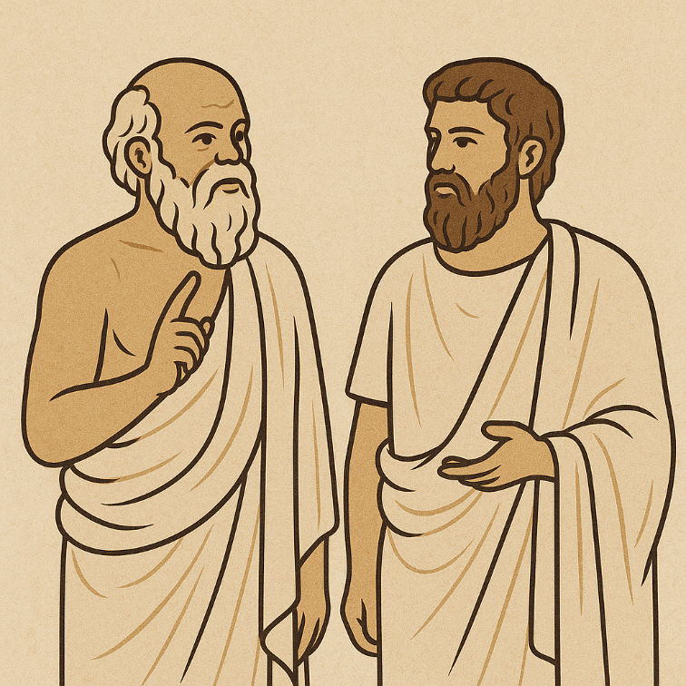
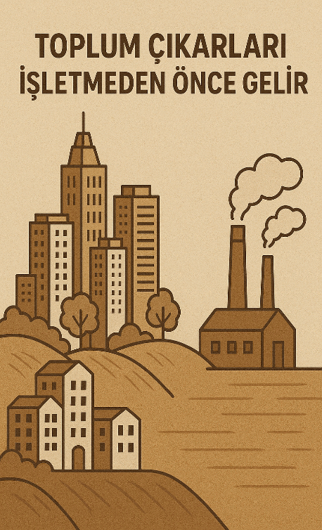
Kavramın ilk izlerine, Eski Yunan filozofları ve din adamlarının söylemlerinde rastlanır. Örneğin Sokrates ve öğrencisi Platon, toplum yararını önceleyen ekonomik yaklaşımları savunmuş; yöneticilerin kararlarında toplumun çıkarlarını göz önünde bulundurmaları gerektiğini ifade etmişlerdir.

Slide 9
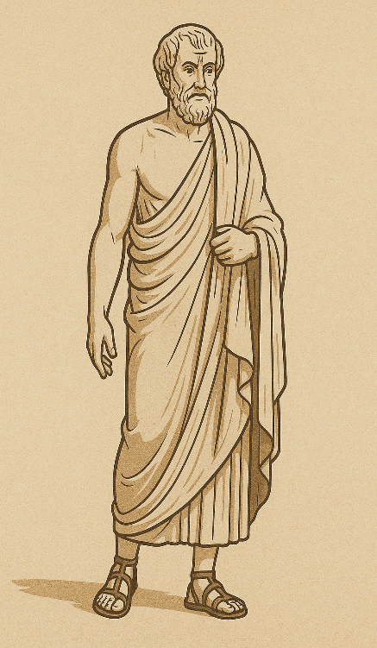

Bu düşünsel mirası devralan Aristoteles ise, insanların kendileri ve toplum için memnun edici bir yaşam sürdürebilmeleri için çaba göstermeleri gerektiğini belirtmiş, ekonomide ise fiyat ve kazançlarda adaletin gözetilmesini savunmuştur.

Slide 10

Ancak bu düşünsel temeller, Sanayi Devrimi ile birlikte önemli bir dönüşüm geçirmiştir. 18. ve 19. yüzyıllarda Avrupa’da başlayan bu devrim, yeni buluşların üretim üzerindeki etkisi ve buhar gücünün makineleşmeyi tetiklemesiyle sermaye birikimini artırmıştır.

Slide 11



Sanayi Devrimi, ilk olarak Birleşik Krallık’ta ortaya çıkmış, ardından Batı Avrupa, Kuzey Amerika ve Japonya’ya sıçramış ve ardından bütün dünyaya yayılmıştır.

Slide 12
Bu süreçte egemen olan görüşlerden biri Newtoncu yaklaşımdır. Newton, evreni kapalı bir sistem olarak tanımlamış; bu görüş, örgütlerin temel amacının maksimum kâr elde etmek olduğu anlayışını doğurmuştur. Bu dönemde iş görenler makine gibi değerlendirilmiş ve sosyal ihtiyaçları göz ardı edilmiştir.

Slide 13

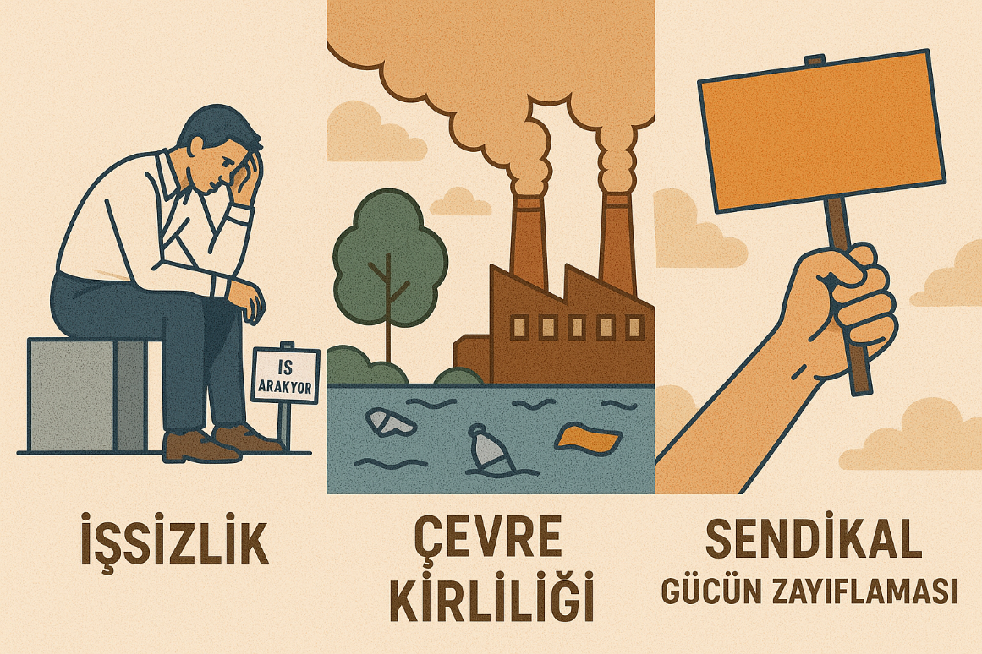
Ardından gelen İkinci Sanayi Devrimi ya da otomasyon dönemi, el emeğinin makinelerle yer değiştirmesiyle tanımlanmıştır. Ancak bu teknolojik gelişme işsizlik, çevre kirliliği, sendikal gücün zayıflaması gibi yeni toplumsal sorunları da beraberinde getirmiştir.

Slide 14
20. Yüzyılın ilk yarısında yaşanan iki dünya savaşı da, bu çalkantılı ortamın bir parçası olarak, hem işsizliği hem de sosyal sorumluluk anlayışının gelişimini hızlandırmıştır.

Slide 15
Zamanla toplumsal beklentiler değişmiş, örneğin 1960’larda tüketicilerin ürünü alma davranışı, 1970’lerde kalite beklentisine, 1980’lerde çevreye duyarlılığa, 1990’larda ise üretim süreçlerinin sorgulanmasına evrilmiştir.

Slide 16
Bu tarihsel gelişmeler ışığında, 1990-2000 yılları arası dönemde küreselleşme dalgası zirveye çıkmış, küresel işletmeler sosyal sorumluluklarını yerine getirmeleri yönünde yoğun baskılarla karşılaşmış ve bu süreçte sivil toplum kuruluşları da etkilerini artırmıştır.

Slide 17
Son yıllarda yapılan araştırmalar ise, işletmelerin paydaşlarla işbirliği stratejileri geliştirerek kendi aleyhlerine oluşabilecek eylemleri lehlerine çevirmeyi başardıklarını ortaya koymaktadır.

Slide 18
Kurumsal Sosyal Sorumlulukla İlgili Yaklaşımlar ve Modeller
Kurumsal sosyal sorumluluğun yalnızca tarihsel boyutuyla değil, teorik yaklaşımlar ve modellerle de kavramsal temelleri güçlenmiştir. Bu çerçevede iki temel yaklaşım öne çıkmaktadır: Klasik (Friedman) Yaklaşımı ve Modern Yaklaşım.

Slide 19
İlki klasik Yaklaşım’ın öncüsü Friedman’dır. Bu anlayış, Adam Smith’in “görünmez el” ve “kâr maksimizasyonu” ilkelerini temel alarak sosyal sorumluluğu işletmelere mali yük getiren bir zorunluluk olarak görür. Bu nedenle sosyal harcamalar, işletmelerin rekabet avantajını azaltan giderler olarak değerlendirilmiştir.

Slide 20
Buna karşın, Modern Yaklaşım ise, sosyal sorumluluğun sadece maliyet değil, aynı zamanda kamu faydasını da gözeten bir değer olduğunu savunur. Bu yaklaşım, küresel etik, paydaş ilişkileri ve sürdürülebilirlik gibi kavramlarla beslenmektedir.

Slide 21
Bu bağlamda Carroll’ın Dört Katmanlı Sosyal Sorumluluk Modeli (1991), günümüzde en yaygın kabul gören modellerden biri olmuştur. Bu modelde işletmelerin sosyal sorumlulukları, bir piramit şeklinde dört katmanda sunulur:

Slide 22
Hayırsever (Gönüllü) Sorumluluklar (Zirve Katman)
Etik ve Ahlaki Sorumluluklar
Yasal Sorumluluklar
Sorumluluklar (Temel Katman)
İşletmelerin Sosyal Sorumlulukları

Slide 23
1. Ekonomik Sorumluluklar (Temel Katman) İşletmelerin temel amacı kâr elde etmektir. Hissedar, çalışan ve müşterilerin haklı beklentilerini karşılamak esastır. Bu sorumluluk, diğer tüm sorumluluk türlerinin dayandığı temeli oluşturur.

Slide 24
2. Yasal Sorumluluklar Kurumların yasalara ve düzenlemelere uygun davranmaları gerekir. Devletin ve toplumun yazılı kurallarına riayet edilmesi beklenir.
Yasalara uyan kurumlar, “sorumlu vatandaş” olarak görülür.

Slide 25
3. Etik ve Ahlaki Sorumluluklar Yasalardan öte, toplumun genel ahlaki beklentileri doğrultusunda hareket edilmelidir. Adalet, dürüstlük, hakkaniyet ve makul fiyat politikası gibi ilkeler ön plandadır. Fırsatçılık, haksız rekabet ve yanıltıcı reklamdan kaçınılması gerekir.

Slide 26

4. Hayırsever (Gönüllü) Sorumluluklar (Zirve Katman) Bu katman, topluma gönüllü katkılar sağlamayı ifade eder. Örneğin; eğitim, sağlık, çevre gibi alanlarda bağış yapmak, gönüllü projelerde yer almak. Amaç, toplumun yaşam kalitesini artırmak ve olumlu bir imaj oluşturmaktır.

Slide 27
Halkla İlişkiler Bağlamında Kurumsal Sosyal Sorumluluk Uygulamaları
Günümüzde pek çok kurum, halkla ilişkiler kapsamında sosyal sorumluluk projeleri yürütmekte, bu süreçte uluslararası standartlara uyum politikaları geliştirmektedir. Bu çabaların sonucunda kurumlar şu avantajları elde etmektedir:

Slide 28

  Güçlü kurum imajı
  İşletme maliyetlerinin azalması İşletme içi
  Marka konumunda güçlenme
  Çalışan motivasyonunun artması
  Satışlarda ve pazar payında artış İşletme dışı
  Yatırımcıların gözünde cazibenin artması

Slide 29
ETİK VE HALKLA İLİŞKİLER
Etik ve İşletme Etiği
Kurumsal sosyal sorumluluk uygulamaları etik ilkelerle yakından ilişkilidir. Bu noktada etik ve işletme etiği kavramları gündeme gelir. Etik, MÖ 384-322 yıllarında Aristoteles’in insan davranışlarının ahlaki açıdan değerlendirilmesi anlamında kullandığı bir kavramdır.

Slide 30
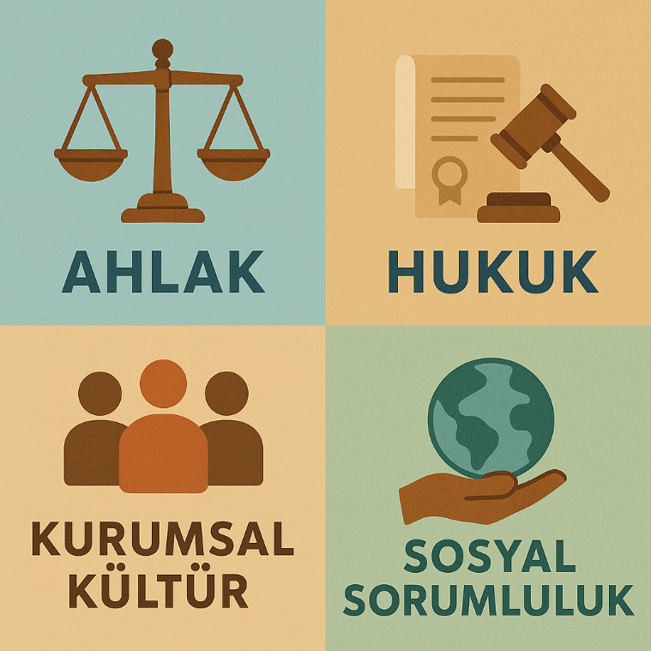
Bu kapsamda etik, insan davranışlarının sistematik olarak analiz ve değerlendirilmesidir. Etik ile birlikte anılan kavramlar arasında ahlak, hukuk, kurumsal kültür ve sosyal sorumluluk yer alır.

Slide 31
Pieper’e göre Etik, hem genel teorik anlamda (genel etik), hem de çeşitli disiplinlerdeki pratik uygulamalarıyla (uygulamalı etik) geniş bir araştırma alanına sahiptir. Uygulamalı etik; hukuk etiği, politika etiği, iktisat etiği ve işletme etiği gibi başlıkları kapsar.

Slide 32
İşletme etiği ise üç temel alanı kapsar: çalışma etiği, meslek etiği ve işletmecilik etiği. Örneğin; doktorun zamanında işe gelmesi çalışma etiği, gereksiz ilaç yazmaması meslek etiği, bu kuralların kurum politikası hâline gelmesi ise işletmecilik etiğidir.

Slide 33
Bununla birlikte, etik kurallar her zaman eksiksiz uygulanmayabilir. Bu nedenle etik dışı davranışlar hem kurumlar hem de lider ve yöneticiler açısından değerlendirilir:
Kurum: Vergi kaçırma, sigortasız işçi çalıştırma, tüketici haklarının ihlali
Lider: Çalışanlara adil davranmama, özel işlerde kullanma
Yönetici: Sahte belge düzenleme, çıkar temini, bilgi sızdırma

Slide 34
İş ve işletme etiği altında ele alınabilecek konulardan biri yönetim etiğidir. Yönetim ve yönetici kavramları genellikle başkalarına iş gördürme, başkaları aracılığı ile iş başarma ve amaçlara ulaşmanın söz konusu olduğu durumlarda kullanılır ve hiyerarşik basamakta üst seviyeyi gösterirler.

Slide 35
Yönetim ve yöneticiler görevlerini yaparken iş etiği ve yönetsel etik kurallarına uymak zorundadırlar.
• Yönetsel Etik
Yönetsel etik, örgütsel etiğin bir alt bölümüdür ve belli bir örgüt içinde doğru davranışlara ulaşmak için gerekli olan ilke ve standartları ifade etmektedir. Özellikle 1970’li yıllardan itibaren bütün dünyadaki büyük çaplı yolsuzluk olaylarının ortaya çıkması, yönetimin etik boyutunun incelenmesi gereğini ortaya koymuştur.

Slide 36
Sorumluluk çatışması yönetsel etikte de rastlanan bir konudur. Burada kamu görevlisi; toplum yararı, özel yarar, hizmetten yararlananlar, üst düzey yöneticiler, yargı, yasama, denetim gibi dış faktörlerin etkisi altında bir sorumluluk anlayışı geliştirmek zorundadır. Bu bağlamda yönetsel etik üç bölümde ele alınabilir:

Slide 37
• Kişisel Uygulamalar ve Ahlaki Sorunlar: Bu bölümdeki etik sorunlar, yöneticilerin yasa dışı olan ancak kişisel doyum ve kazançla sonuçlanan etik seçimlerini göstermektedir. Kaynakların yanlış kullanılması, çıkar çatışmaları bu kapsamda değerlendirilir.

Slide 38
• Mesleki Eylemler: Yöneticilerin mesleki konularla ilgili olarak yaptığı etik seçimlerdir. Adam kayırma, sorun çıkmasın diye ilgili tarafların baskısına boyun eğme, iş görenlerin atılması gibi konular örnek verilebilir.

Slide 39
• Günlük Yönetim İşleri: Burada örgütlerin ve bireylerin şekillendirilmesi, doğru değerlerin kararlaştırılması, gücün adil bir biçimde kullanılıp kullanılmadığının ve uygulanan seçimlerin haklılığının yargılanması konuları söz konusudur.

Slide 40
Halkla İlişkilerde Etik İle İlgili Temel Sorunlar
Yukarıda sözü edilen “işletmelerde etik dışı davranışlar” konusu, halkla ilişkiler için de geçerlidir. Ancak halkla ilişkilerde etik sorunsalı genellikle kullanılan araç ve yöntemler alanında görülmektedir.

Slide 41
Halkla ilişkilerde kurumsal itibar oluşturulurken aynı zamanda rakiplerle kıyaslama, rakipleri kötüleme, doğru olmayan bilgileri kullanma gibi konular da etik konuları içinde değerlendirilmektedir.

Slide 42
Halkla ilişkiler ve etik konusunda görülen bir başka sorun, işletmenin kriz durumlarında yaşanmaktadır. İşletme aleyhine çıkan dedikodular, işletmede meydana gelen bir kaza gibi işletmenin veya çalışanların neden olduğu olumsuz durumlarda krizi yönetirken meşrulaştırma çabaları görülebilmektedir.

Slide 43
Halkla ilişkilerin kurum içi ve kurum dışına yönelik farklı amaçları da vardır:
• Kurumsal imajın güçlendirilmesi
• Tanınırlığın oluşturulması ve genişletilmesi
• Güven ve inanılırlığın inşası
• Kamuoyunda kurumsal yerin belirlenmesi

Slide 44
Ulusal ve Uluslararası Halkla ilişkiler Kuruluş Birlikleri ve Etik İlkeler
Bu doğrultuda, uluslararası ve ulusal halkla ilişkiler kuruluşları, meslek üyelerine yönelik çeşitli etik ilkeler ve bildirgeler yayımlamaktadır. Türkiye’de bu alandaki en eski ve yaygın kuruluş, 1972’de kurulan Türkiye Halkla İlişkiler Derneği (TÜHİD)’dir.

Slide 45
Uluslararası Halkla İlişkiler Derneği IPRA ve Atina kodu
Halkla ilişkiler uzmanlarının temel insan haklarına saygı göstermesi gerektiğini belirtir.

Slide 46
Uluslararası İletişim Danışmanları Birliği ICCO ve Roma bildirisi
ICCO, Meslek standartlarını belirleyen ve üyelerden bu standartlara uymalarını isteyen bir bildirgedir.
Görevler İşin yapılması sırasında yerine getirilen işlemler.
Bilgi ve Beceriler Teknik, yöntemsel ve sosyal yetkinlikler belirtilir.
Tutum ve Davranışlar Etik, sorumluluk, iletişim gibi yönleri kapsar.
Çalışma Koşulları Fiziksel, psikolojik, çevresel faktörler.
Sağlık ve Güvenlik Riskler, korunma yolları, iş sağlığı kuralları.
Eğitim Gereklilikleri Gerekli diploma, belge veya sertifika bilgisi.

Slide 47
Helsinki bildirgesi 1997 : IPRA, CERP ve ICCO tarafından yayımlanmış ve “Uluslararası Halkla İlişkiler Kalite Enstitüsü”nün kurulmasına öncülük etmiştir.

Slide 48
9. HAFTA Hİ Kurumsal Sosyal Sorumluluk ve Halkla İlişkiler
1. Aşağıdakilerden hangisi kurumsal sosyal sorumluluğun üç temel kavramından biri değildir?
a) Sorumluluk
b) Sosyal sorumluluk
c) Finansal yeterlilik
d) Kurumsal sosyal sorumluluk
e) Toplum dinamikleri

Slide 49
2. Aşağıdakilerden hangisi kurumsal sosyal sorumluluğun tarihsel gelişimini etkileyen bilim dallarından biridir?
    a)Mühendislik
    b) Astronomi
    c) Jeoloji
    d) Felsefe
    e) Veterinerlik

Slide 50
3. Aşağıdakilerden hangisi Carroll’ın Dört Katmanlı Sosyal Sorumluluk Modeli'nde yer almaz?
    a) Ekonomik sorumluluk
    b) Yasal sorumluluk
    c) Siyasal sorumluluk
    d) Etik sorumluluk
    e) Gönüllü sorumluluk

Slide 51
4. Kotler ve Lee’ye göre kurumsal sosyal sorumluluk aşağıdakilerden hangisiyle tanımlanır?
a) Zorunlu görevler bütünü
b) Toplumun refahını iyileştirme yükümlülüğü
c) Vergi kaçırmama uygulamaları
d) Sendikal faaliyetlere destek
e) Ticari faaliyetlerden doğan yükümlülükler

Slide 52
5. Aşağıdakilerden hangisi klasik yaklaşımı savunan ve “görünmez el” teorisini geliştiren düşünürdür?
    a)Adam Smith
    b) Aristoteles
    c) Sokrates
    d) Thomas Hobbes
    e) Jeremy Bentham

Slide 53
6. Aşağıdakilerden hangisi halkla ilişkiler kapsamında kurumsal sosyal sorumluluğun kurumlara sağladığı avantajlardan biri değildir?
    a)Marka konumunda güçlenme
    b) Yatırımcıların ilgisini çekme
    c) Satışlarda artış
    d) Asgari ücret artışı
    e) Çalışan motivasyonunun yükselmesi

Slide 54
7. Etik kavramının ilk kez sistematik olarak tanımlandığı dönem aşağıdakilerden hangisidir?
    a) 20. yüzyıl
    b) MÖ 384–322 (Aristoteles dönemi)
    c) 18. yüzyıl Aydınlanma Çağı
    d) Sanayi Devrimi
    e) 1970 sonrası neoliberal dönem

Slide 55
8. Aşağıdakilerden hangisi işletmelerde görülen etik dışı davranışlardan biri değildir?
    a)Sigortasız işçi çalıştırma
    b) Vergi kaçırma
    c) Sahte belge düzenleme
    d) Kurumsal sosyal sorumluluk uygulamak
    e) Tüketici haklarını ihlal etmek

Slide 56
9. Aşağıdakilerden hangisi yönetsel etik kapsamında değerlendirilebilecek bir alandır?
    a) Bankacılık etiği
    b) Kişisel uygulamalar ve ahlaki sorunlar
    c) Siyaset felsefesi
    d) Kriminoloji
    e) Psikolojik danışmanlık

Slide 57
10. Aşağıdaki bildirgelerden hangisi IPRA, ICCO ve CERP tarafından yayımlanmış ve kalite enstitüsü kurulmasını sağlamıştır?
    a)Atina Kodu
    b) Roma Bildirisi
    c) Helsinki Bildirgesi
    d) Paris Protokolü
    e) Berlin Mutabakatı

